Slide 1
การพัฒนาซอฟต์แวร์เชิงคอมโพเนนต์โดยใช้ EJB
Component Base Software Develoment base on EJB
นาย พีระพจน์ เฟื่องฟูวงศ์รัตน์ 42010240
นางสาว แพร สินอนุวงศ์ 42010247

Slide 2
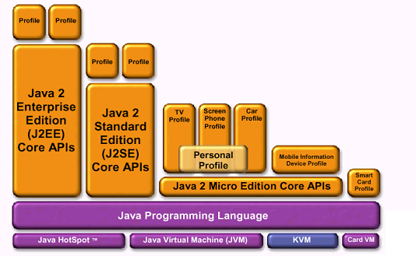
Java edition

Slide 3
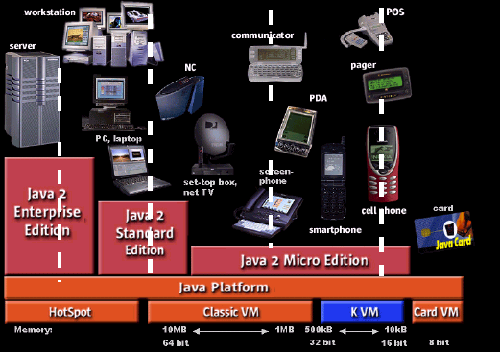
Java edition

Slide 4
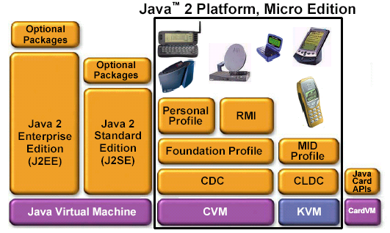
J2ME

Slide 5
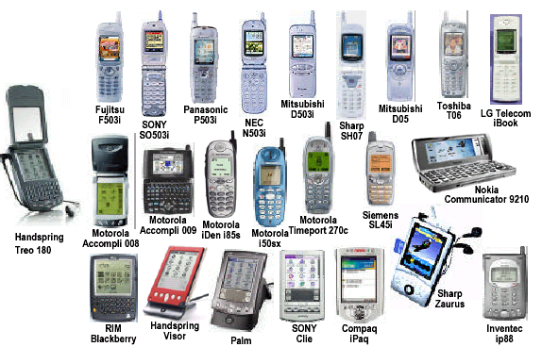
อุปกรณ์ที่รองรับการทำงาน J2ME

Slide 6
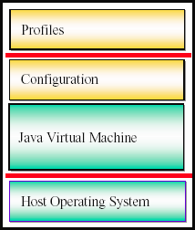
J2ME Architecture

Slide 7
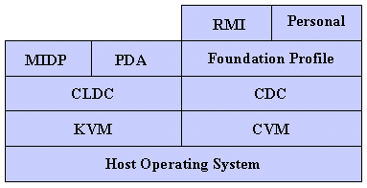
J2ME Architecture

Slide 8
Configuration
J2SE
CDC
CLDC
ความสัมพันธ์ของคลาสระหว่าง J2SE , CDC และ CLDC

Slide 9
Profile | Configuration
Moblie Information Device Profile (MIDP) | CLDC
Personal Data Assistant Profile (PDA Profile) | CLDC
Foundation Profile | CDC
Personal Profile | CDC
Remote Method Invocation Profile (RMI Profile) | CDC
ความสัมพันธ์ระหว่าง Profile & Configuration

Slide 10
Mobile Information Device Profile
(MIDP)

Slide 11
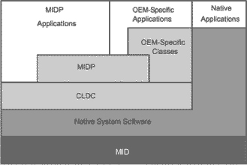
MIDP Architecture

Slide 12
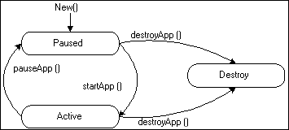
สถานะการทำงานของ MIDlet

Slide 13
ตัวอย่างโครงสร้างโปรแกรมของ MIDlet
import javax.microedition.midlet.*;
import javax.microedition.lcdui.*;
class ClassName extends MIDlet
implements CommandListener(){
// data or variable here
//constructor
public ClassName(){
}
public void startApp(){
// statement here
}
public void pauseApp(){
// statement here
}
public void destroyApp(boolean unconditional){
//statement here
}
public void commandAction(Command c, Displayable d){
//statement here
}
}

Slide 14
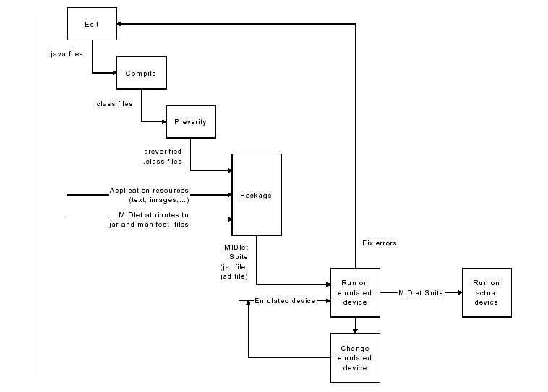
ขั้นตอนการทำ MIDlet

Slide 15
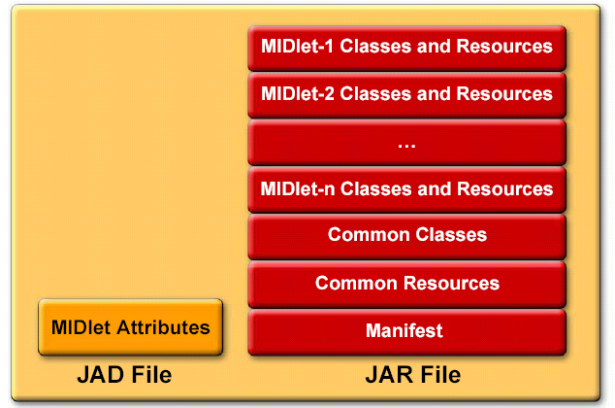
MIDlet Suite

Slide 16
Tools

Slide 17
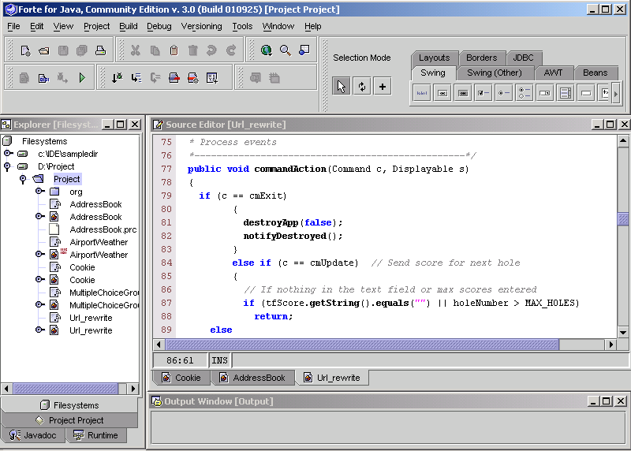
Forte for Java Community Edition version 3.0

Slide 18
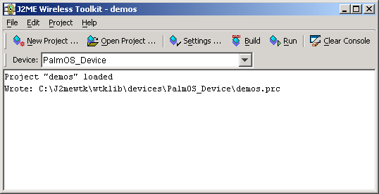
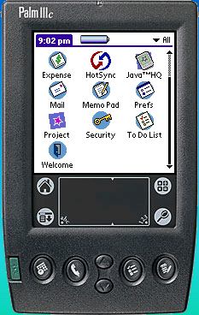
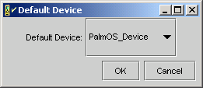
J2ME Wireless Toolkit version 1.0.3

Slide 19
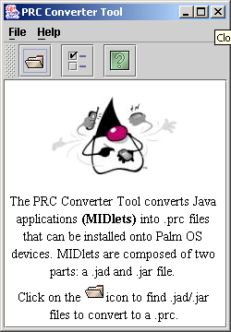
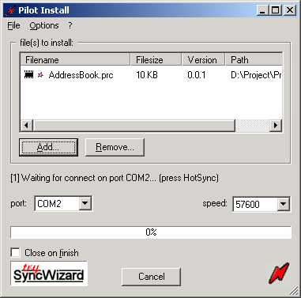
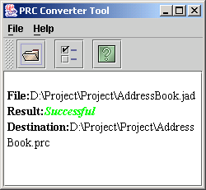

Slide 20
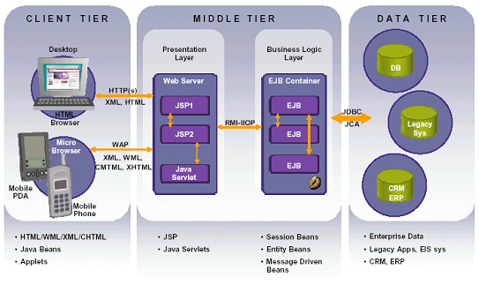
การเชื่อมต่อระหว่าง J2ME &Web Service

Slide 21
J2ME ติดต่อกับ Web Services
1. ติดต่อโดยผ่าน Servlet
2. ติดต่อโดยใช้ XML

Slide 22
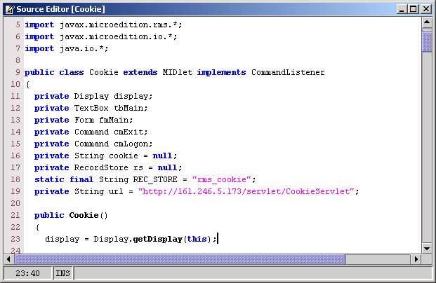

Slide 23
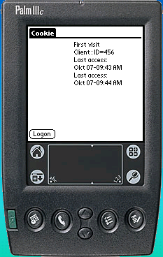
ติดต่อกับ Servlet ครั้งแรก

Slide 24
ติดต่อกับ Servlet ครั้งต่อไป

Slide 25
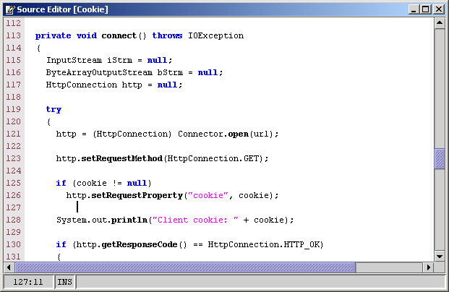
การติดต่อกับ Servlet โดยผ่านทาง HTTP

Slide 27
XML
kXML parser
-kSOAP

Slide 28
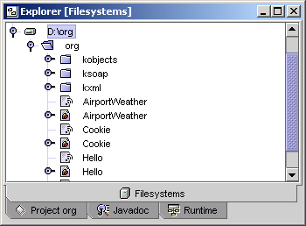
การใช้งาน kXML และ kSOAP ร่วมกับ Forte

Slide 29
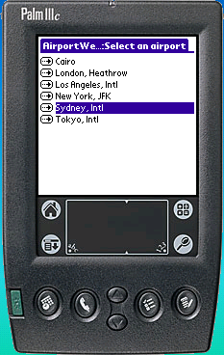
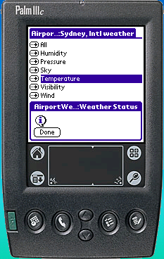
20c

Slide 30
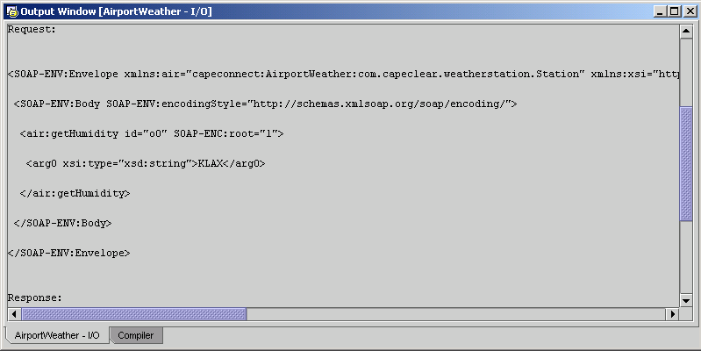

Slide 31
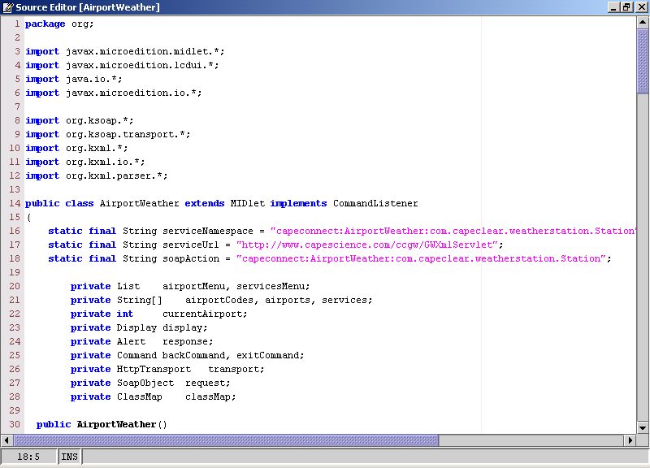
Package ของ kSOAP และ kXML

Slide 32
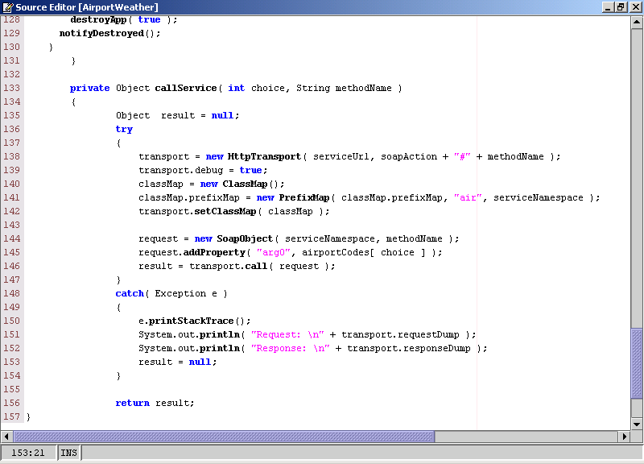
ติดต่อกับ Web Services ผ่าน HTTP
สร้าง SOAP object

Slide 33
